Slide 1

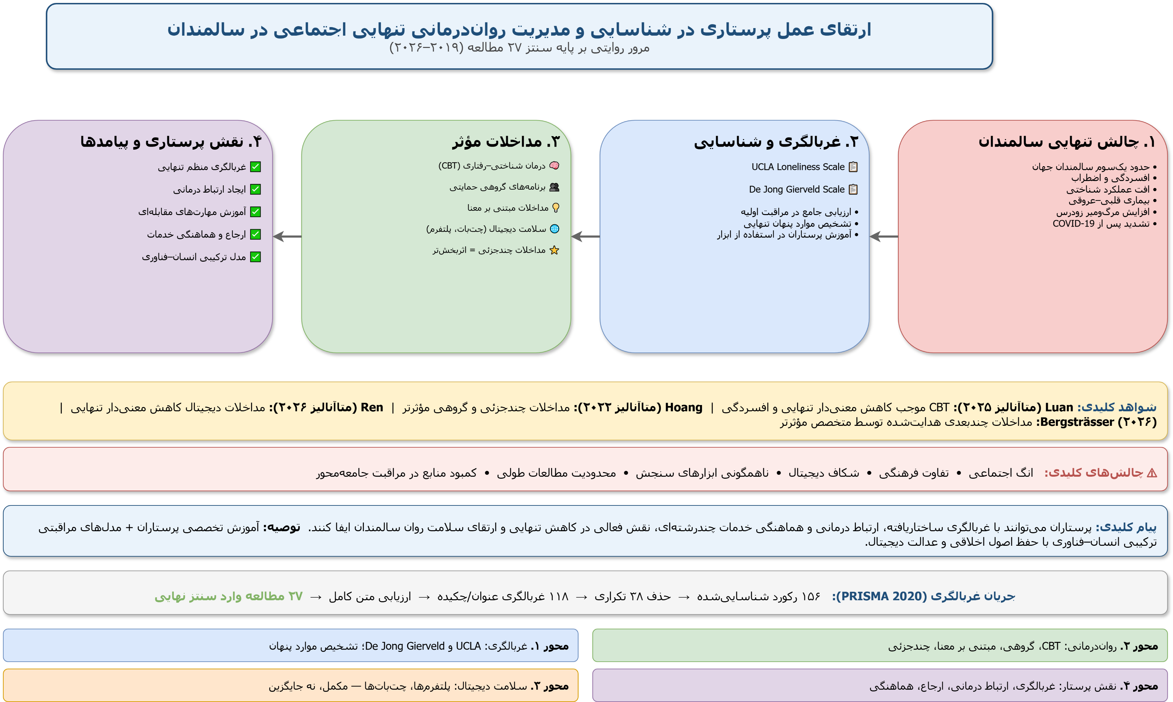
if available
عکس نویسنده
ارتقای عمل پرستاری در شناسایی و مدیریت روان‌درمانی تنهایی اجتماعی در سالمندان: مرور روایتی
Code: 1082
فائزه جهانگیری¹، نگین چاوشی¹،، فریدخت یزدانی¹
1. گروه پرستاری، واحد نجف‌آباد، دانشگاه آزاد اسلامی، نجف‌آباد، ایران؛ مرکز تحقیقات توسعه علوم پرستاری و مامایی، واحد نجف‌آباد، دانشگاه آزاد اسلامی، نجف‌آباد، ایران
مقدمه
یافته ها
نتیجه گیری
تنهایی اجتماعی در سالمندان یکی از مهم‌ترین چالش‌های سلامت عمومی و تعیین‌کننده‌های اجتماعی سلامت است.
حدود یک‌سوم سالمندان جهان درجاتی از تنهایی را تجربه می‌کنند (WHO).
پیامدها: افسردگی، افت شناختی، بیماری‌های قلبی–عروقی و مرگ‌ومیر زودرس (NASEM).
همه‌گیری COVID-19 این مشکل را تشدید کرد.
شکاف: نقش اختصاصی پرستاران در غربالگری، ارتباط درمانی و پیگیری یکپارچه کمتر بررسی شده است.
۳. سلامت دیجیتال
برنامه‌های آنلاین، پلتفرم‌های ارتباطی و چت‌بات‌ها؛ مکمل ارتباط انسانی، نه جایگزین آن.
۱. غربالگری و شناسایی
ابزارهای استاندارد UCLA و De Jong Gierveld برای تنهایی اجتماعی و هیجانی؛ آموزش پرستاران برای تشخیص موارد پنهان.
ادغام غربالگری ساختاریافته و مداخلات روان‌اجتماعی مبتنی بر شواهد در مراقبت پرستاری.
پرستاران نقش محوری در شناسایی زودهنگام و مدیریت تنهایی دارند.
توصیه: آموزش تخصصی پرستاران و مدل‌های مراقبتی ترکیبی انسان–فناوری.
ضرورت حفظ اصول اخلاقی و عدالت دیجیتال در به‌کارگیری فناوری.
۴. نقش پرستاران
غربالگری، ارتباط درمانی، آموزش مهارت‌های مقابله‌ای، ارجاع و هماهنگی خدمات چندرشته‌ای.
۲. مداخلات روان‌درمانی
CBT، برنامه‌های گروهی حمایتی، مداخلات مبتنی بر معنا و رویکردهای چندجزئی؛ بیشترین اثربخشی در مداخلات چندبعدی.
روش ها
نوع مطالعه: مرور روایتی (SANRA) با مستندسازی PRISMA 2020.
پایگاه‌ها: PubMed، Scopus، Web of Science، CINAHL، Google Scholar.
بازه: ۲۰۱۹ تا مارس ۲۰۲۶ (تمرکز اصلی ۲۰۲۰–۲۰۲۶).
غربالگری: ۱۵۶ رکورد ← حذف ۳۸ تکراری ← ۱۱۸ غربالگری ← ۲۷ مطالعه وارد سنتز نهایی.
تحلیل: سه محور — شناسایی/غربالگری، مداخلات روان‌درمانی، سلامت دیجیتال و نقش پرستاری.
رفرنس ها
Luan T, et al. Effectiveness of CBT on loneliness among older adults: systematic review and meta-analysis. Arch Gerontol Geriatr. 2025:106053.
Hoang P, et al. Interventions associated with reduced loneliness and social isolation in older adults. JAMA Netw Open. 2022;5(10):e2236676.
Ren J, et al. Effectiveness of digital health interventions in reducing loneliness among older adults. Age Ageing. 2026;55(5):afag122.

